Slide 1
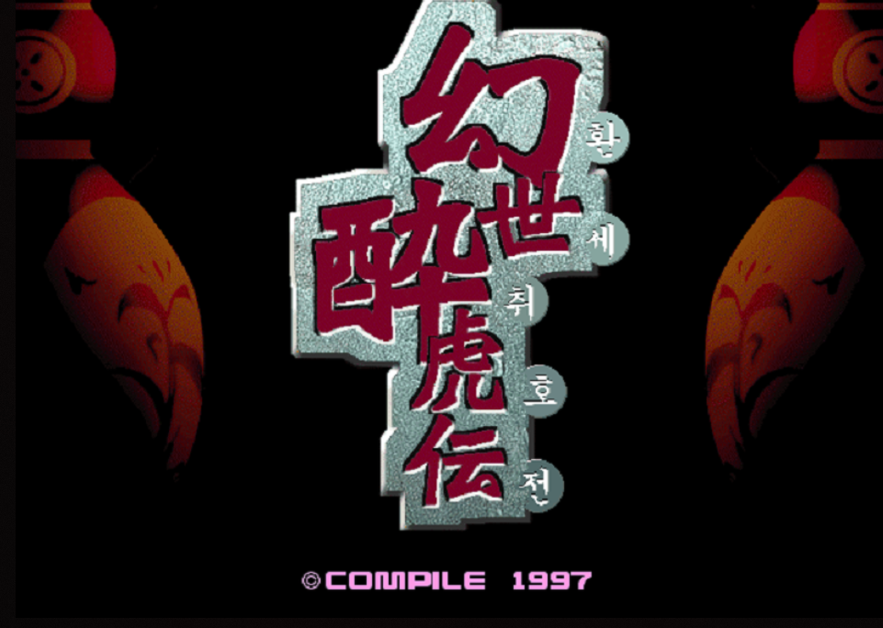
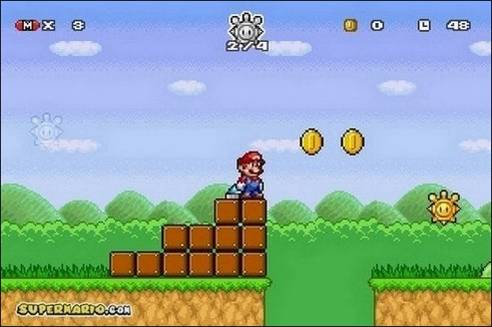
게임 컨셉
환세취호전리메이크, 슈퍼마리오식
Notes:
4학년 게임공학과 이진수입니다. 발표시작하겠습니다. 저의 게임 컨셉은 환세취호전 리메이크입니다. 원래의 환세취호전과는 달리 슈퍼마리오같은 2d 횡스크롤게임을 만들겠습니다.

Slide 2
개발 범위
내용 | 범위
캐릭터컨트롤 | 좌우이동, 점프
캐릭터기술 | A키 입력시 기본공격, 스킬사용
맵 | 총 3개의 스테이지(초원,마을,지옥)
적AI | 일부 적은 순찰상태에 있다가 주인공을 발견하면 공격
난이도 | 다음 스테이지로 갈수록 난이도 상승 점점 더 다양한 패턴의 적 등장
게임기능 | 주인공과 적간의 충돌, 주인공공격기와 적간의 충돌 구현, 진행 중 스킬 획득, 스킬창에서 스킬확인, 변경, 마우스사용x, 일시정지
사운드 | BGM, 적이 죽는소리, 적의 목소리, 공격시 사운드
애니메이션 | 주인공: 걷기, 적: 공격 모션

Slide 3
개발 상황
주차 | 계획 | 결과
1주차 | 리소스수집 | 80%완료, 스킬이미지, 일부 적캐릭터이미지만 제작하면 완료
2주차 | 주인공캐릭터, 적 이동 구현 | 33%완료, 스테이지1만 완료
3주차 | 배경 구현 | 이미지는 100%제작, 스테이지 2,3배경은 미구현
4주차 | 적 AI 구현 | 미구현
5주차 | 스킬창, 체력게이지, 일시정지, 게임종료 구현 | 미구현
6주차 | 중간점검 및 보완
7주차 | 1스테이지 구현
8주차 | 2스테이지 구현
9주차 | 3스테이지 구현
10주차 | 최종 점검

Slide 4
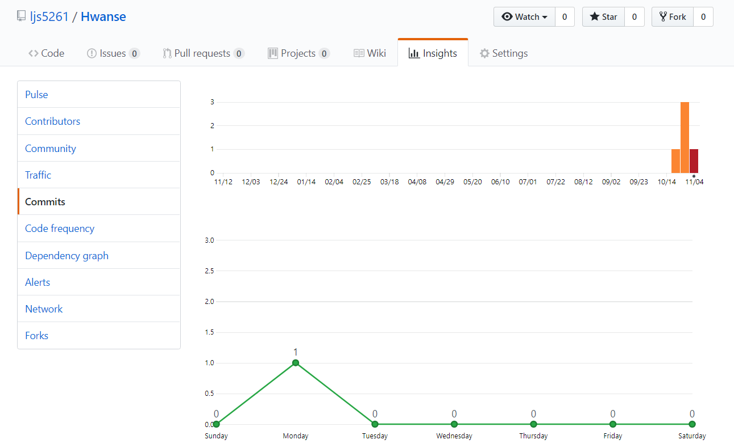
Github 커밋 통계

